Slide 1
115學年度第1學期班級幹部研習
報告人：學務處生輔組

Slide 2


學校電話
校安中心(04)2392-8053
學校電話0972-570-003

Slide 3
交通安全宣導
校內外騎乘機車請載安全帽。
校區內全面禁止機車入校(郵差等公務除外)。
校區內行走，請走行人紅磚道，勿與車爭道，並注意往來車輛。
工業工程與管理館旁車道，僅供汽車通行。
機車請依規定停放於機車停車場，請勿貪圖方便駛入教學區，若有發現違規，將通知駐警隊鎖車。

Slide 4
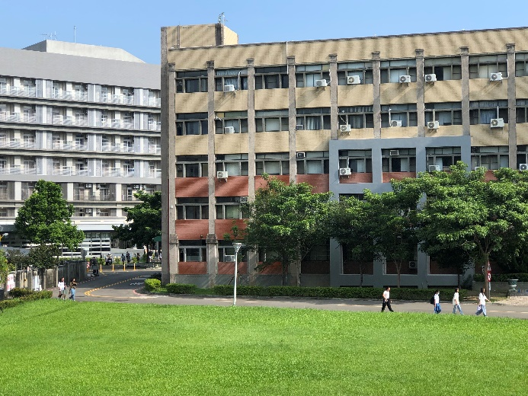
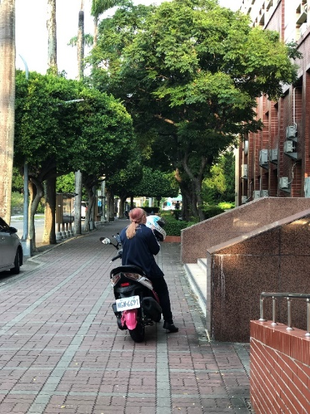
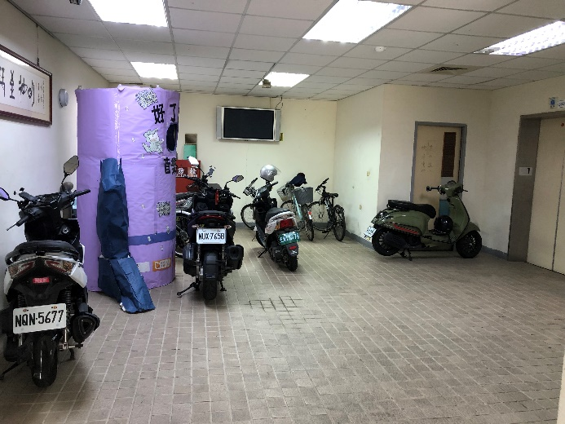
校園交通違規樣態
工業工程與管理館旁通道，僅供汽車通行，行人請走行人穿越道，以維護安全。
機車禁止騎乘進入校園，違規者依校規議處。
機車請依規定停放在機車停車場；未依規定停放，將通知駐警隊鎖車。

Slide 5
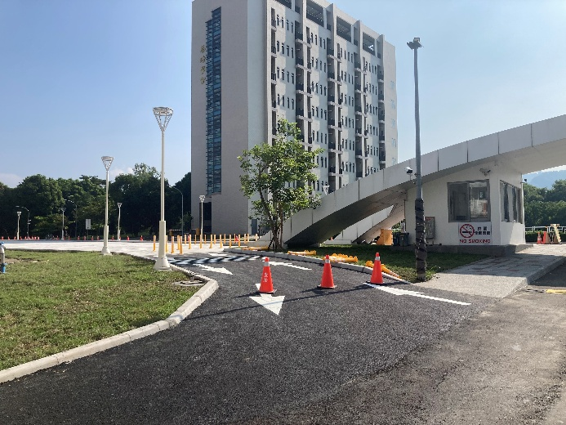
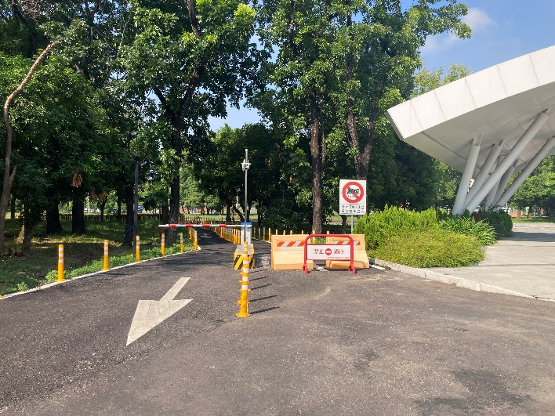
機車停車場概況
西側門機車停車場進出口。
大門口機車第三停車場進出口。

Slide 6
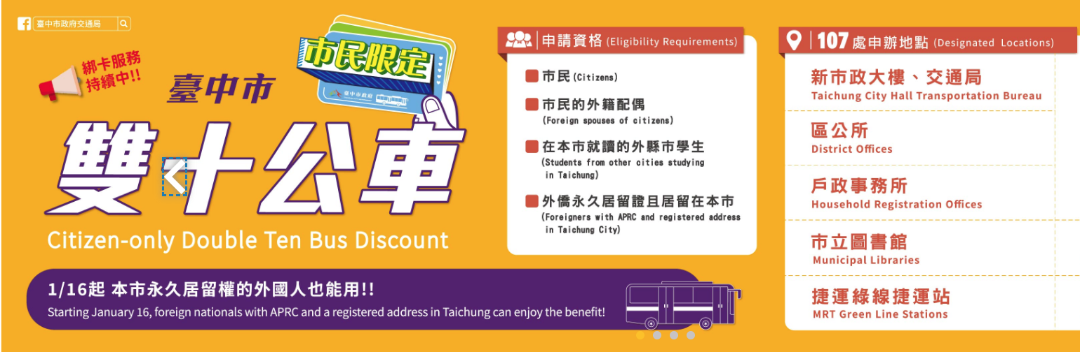
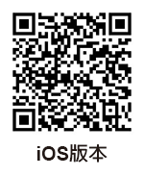
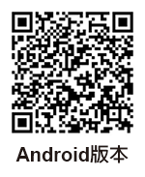
臺中市雙十公車
以市民限定乘車碼搭乘本市公車，可享
「10公里內免費＋超過10公里車資上限10元」
申辦市民乘車碼：
1.搜尋「台中市雙十公車」https://idoor.taichung.gov.tw/online/application
2.前往App Store 或 Google Play，
搜尋 「台中Go」

Slide 7
尊重智慧財產權宣導
保障智慧財產的三大原則：
1️⃣ 引用要標明出處（圖片、影音、文章都一樣）
2️⃣ 使用前先確認授權（免費不代表可任意使用）
3️⃣ 尊重他人創作，同時保護自己的成果
未經授權擅自影印、掃描、下載或上傳整本或大部分教科書，已超出合理使用範圍，構成著作權侵害

Slide 8


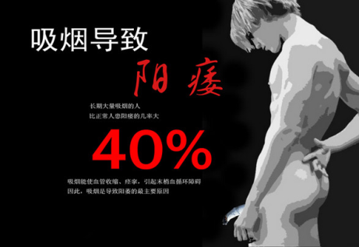
菸害防制宣導
本校校園全面禁菸！！
菸害防制法自112年3月22日施行，明訂大專校院校園全面禁菸，請勿於校園內吸菸，違反者將依法舉報。

Slide 9
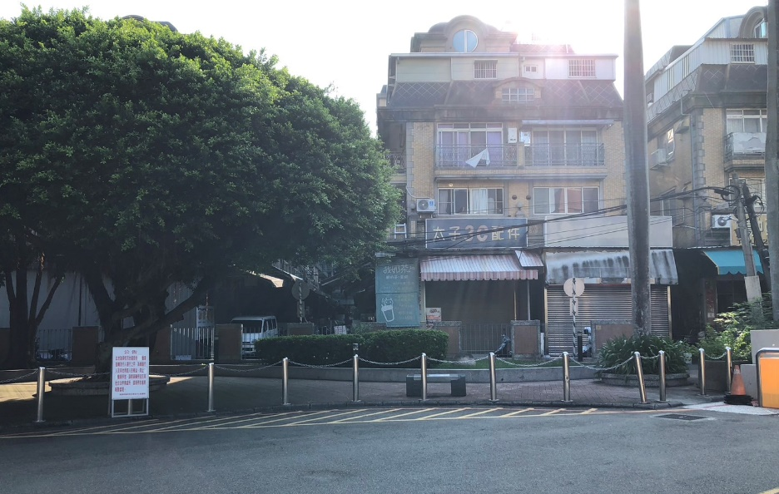
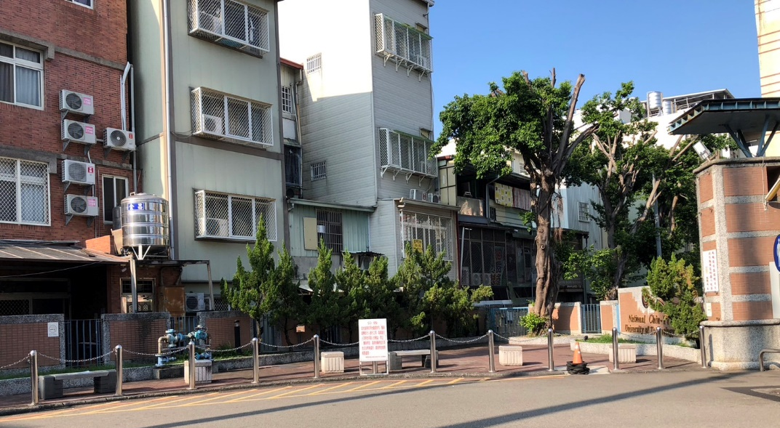
菸害防制宣導
本校校園全面禁菸！！
東側門兩側紅磚區，也是屬於校園區域，
請勿在此吸菸。

Slide 10
菸害防制宣導
請同學勿於校園內吸菸！
依據113年1月15日「113學年度第1學期學生事務會議」決議，違反規定者將依校規議處(小過1次)，另累犯者除小過1次外，並將舉報至臺中市政府衛生局逕行開罰，違者最高罰新臺幣1萬元。

Slide 11
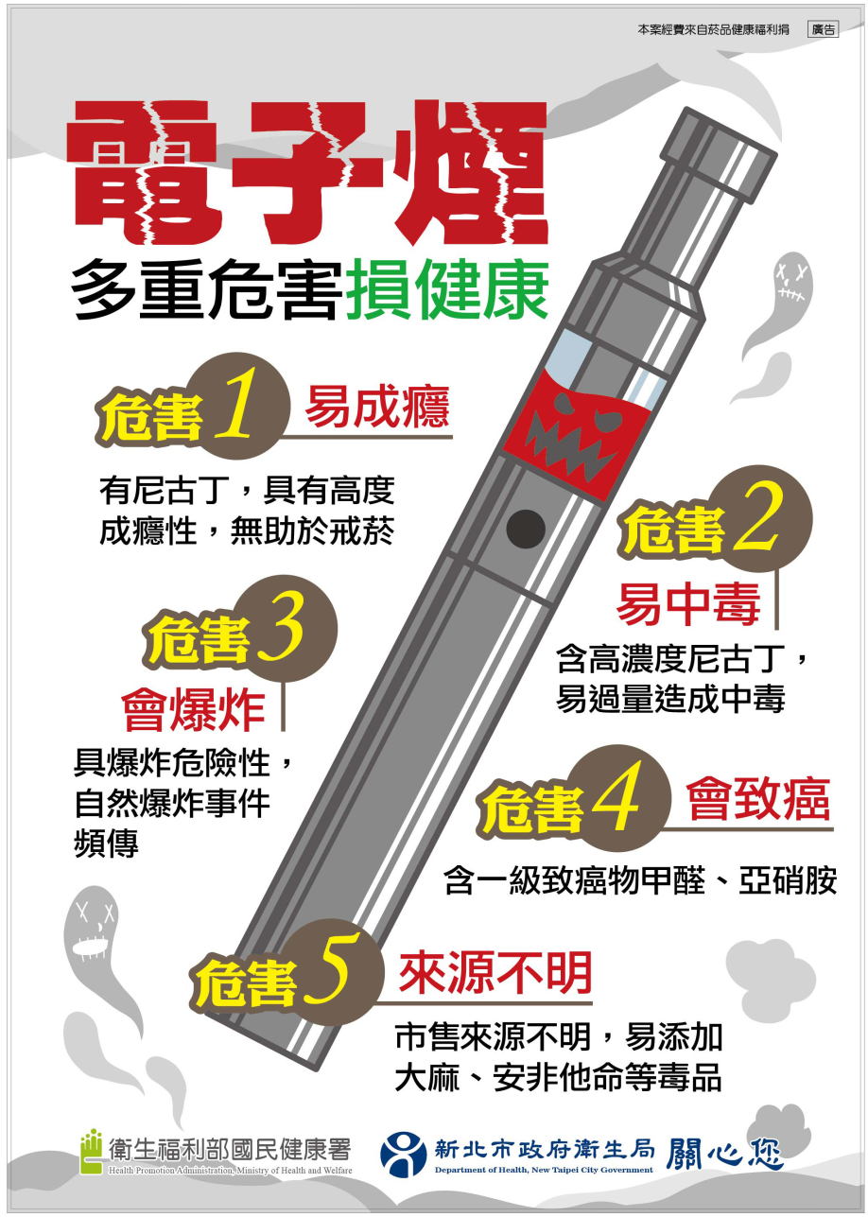
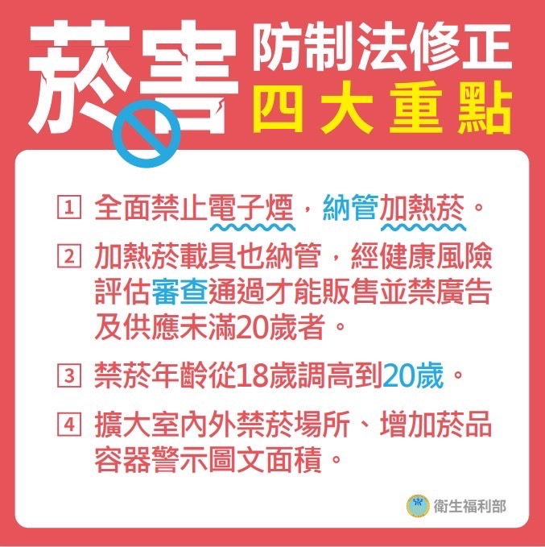

菸害防制宣導

Slide 12
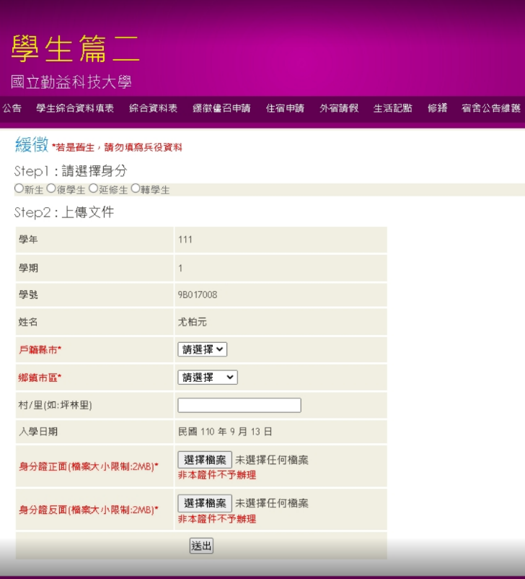
兵役系統
登錄學校首頁/校務行政/
學生篇/學生事務/兵役申請
全校男同學都要填寫兵役申請資料
完成二階段軍事訓練的同學，請於當學期開學一週內辦理儘召

Slide 13
學生操行成績計算
學生事務處/生輔組/章則辦法/學生操行考查辦法
操行成績基本分82分
說明 | 加減分
嘉獎 | 加1分/次
小功 | 加2.5分/次
大功 | 加7.5分/次
說明 | 加減分
申誡 | 扣1分/次
小過 | 扣2.5分/次
大過 | 扣7.5分/次

Slide 14
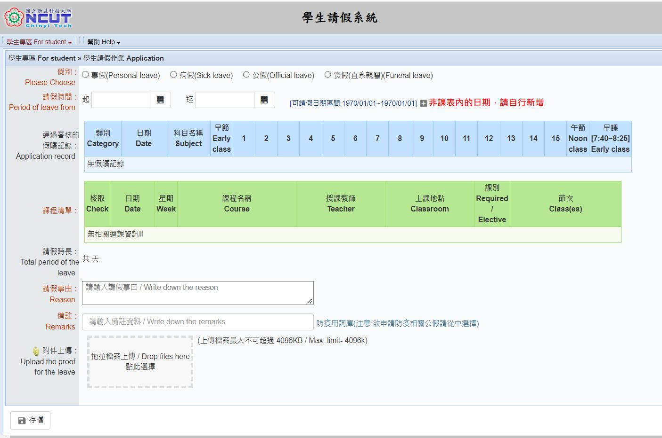
學生請假系統
登錄學校首頁/校務行政/學生篇/

Slide 15
學生請假系統
為維護同學權益，請務必轉知同學無論是否有請假或曠課」均需定期上網查詢缺曠紀錄，如有疑問，可至生輔組查詢更正(分機2322)。
請依照請假規定進行請假。
應於14天內送出請假單，主動請提醒導師(系主任)審核，以完成請假流程。
將來要升學、實習或申請獎學金均需要假曠明細表。

Slide 16
學雜費減免&不利處境助學金申請
※學雜費減免&弱勢助學金只能擇一申請※ 申辦人校內分機2324/2326
類別 | 學雜費減免 | 不利處境助學金
申請資格 | 特定身分-如身心障礙人士子女、低收入戶、等(詳見公告) | 前一年年收入70萬以下(詳見公告) (前一學期學業成績平均60以上(新生免)，家庭利息2萬元以下，不動產650萬以下)
申請日期 (可參閱行事曆) | 每年5月及12月份 (每學期期末申請下學期學雜費減免*每學期須提出申請*) | 每年9月份 (上學期申請，核可後於下學期學雜費內補助)
申請方式 | 兩者皆線上申請
注意事項 | 1.申請學貸者，須先申請減免通過後，再依減免後繳費單申辦學貸 2.學校初審通過後，一律先減免學雜費，若教育部審核不通過，將通知同學繳回減免金額。 | 1.請申請者關注11月20日左右審核結果公告 2.結果公告後，符合資格同學可於申復時間內檢具相關紙本證明文件繳交至青永館6樓生輔組
重要提醒 | 請保持個人email與手機聯絡資訊正確與暢通

Slide 17
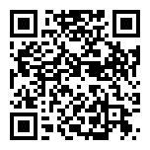

學雜費減免&不利處境助學金申請
教育部「拉近公私立學校學雜費差距及其配套措施方案」懶人包

Slide 18
班長群組
「班長群組」是學校傳達各項訊息的管道之一，
請班長務必注意群組內的訊息，並轉知班級群組。
另外，班長於群組中詢問問題，若超出上班時間，
承辦人(jeffry)將視情況回復。

Slide 19
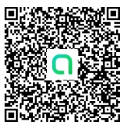
115-1幹部座談Q&A
新的班級群組(社群)，請班代重新加入，並輸入班級、姓名，俾利確認新舊幹部交接及未入群班級入群管理。

Slide 20
研習會結束
感謝出席與會

